Slide 1

Entendendo a Utilização
De Async/Await no .NET
E corrigindo erros comuns
Sóstenes Gonçalves

Slide 2
Thread Pool / Synchronization Context

Slide 3
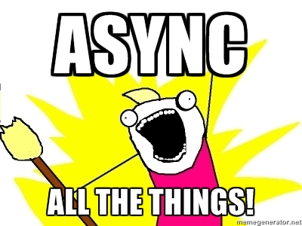
Tasks
Async / Await

Slide 4

async Task ReadDataFromUrl(string url)
{
WebClient wc = new WebClient();
byte[] result = await wc.DownloadDataTaskAsync(url);
string sdata = Encoding.ASCII.GetString(result); LoadData(data);
}

Slide 5

async Task ReadDataFromUrl(string url)
{
WebClient wc = new WebClient();
byte[] result = await wc.DownloadDataTaskAsync(url);
string data = Encoding.ASCII.GetString(result); LoadData(data);
}
Thread 1

Slide 6

async Task ReadDataFromUrl(string url)
{
WebClient wc = new WebClient();
byte[] result = await wc.DownloadDataTaskAsync(url);
string data = Encoding.ASCII.GetString(result); LoadData(data);
}
Thread 2*

Slide 7

async Task ReadDataFromUrl(string url)
{
WebClient wc = new WebClient();
byte[] result = await wc.DownloadDataTaskAsync(url);
string data = Encoding.ASCII.GetString(result); LoadData(data);
}
Thread 1

Slide 8

Código
Compilado

Slide 9

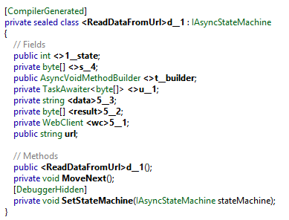
async Task ReadData
{
WebClient wc = n byte[] result = a
string data = En LoadData(data);
}
FromUrl(string url)
ew WebClient();
wait wc.DownloadDataTaskAsync(url);
coding.ASCII.GetString(result);

Slide 10
private sealed class <ReadDataFromUrl>d_1 : IAsyncStateMachine
async Task ReadData
{
WebClient wc = n byte[] result = a
string data = En LoadData(data);
}
FromUrl(string url)
ew WebClient();
wait wc.DownloadDataTaskAsync(url);
coding.ASCII.GetString(result);

Slide 11
async Task ReadData
{
WebClient wc = n byte[] result = a
string data = En LoadData(data);
}
FromUrl(string url)
ew WebClient();
wait wc.DownloadDataTaskAsync(url);
coding.ASCII.GetString(result);
private string <data>5_3; private byte[] <result>5_2; private WebClient <wc>5_1; public string url;

Slide 12
async Task ReadData
{
WebClient wc = n byte[] result = a
string data = En LoadData(data);
}
FromUrl(string url)
ew WebClient();
wait wc.DownloadDataTaskAsync(url);
coding.ASCII.GetString(result);
private void MoveNext();

Slide 13
public void MoveNext()
{
uint num = (uint)this.$PC; this.$PC = -1;
try {
switch (num) { case 0:
this.<wc> 0 = new WebClient();
this.$awaiter0 = this.<wc> 0.DownloadDataTaskAsync(this.url).GetAwaiter();
this.$PC = 1;
...
return; break;
case 1:
this.<result> 1 = this.$awaiter0.GetResult();
this.<data> 2 = Encoding.ASCII.GetString(this.<result> 1);
this.$this.LoadData(this.<data> 2); break;
default:
return;
}
}
catch (Exception exception) { ... } this.$PC = -1; this.$builder.SetResult();
}

Slide 14
public void MoveNext()
{
uint num = (uint)this.$PC; this.$PC = -1;
try {
switch (num) {
case 0:
this.<wc>__0 = new WebClient();
this.$awaiter0 = this.<wc>__0.DownloadDataTaskAsync(this.url).GetAwaiter();
this.$PC = 1;
...
return; break;
case 1:
this.<result>__1 = this.$awaiter0.GetResult(); this.<data>__2 = Encoding.ASCII.GetString(this.<result>__1); this.$this.LoadData(this.<data>__2);
break;
case 0:
this.<wc> 0 = new WebClient();
this.$awaiter0 = this.<wc> 0.DownloadDataTaskAsync(this.url).GetAwaiter(); this.$PC = 1;
...
return;
default:
return;
}
}
catch (Exception exception) { ... } this.$PC = -1; this.$builder.SetResult();
}

Slide 15
public void MoveNext()
{
uint num = (uint)this.$PC; this.$PC = -1;
try {
switch (num) { case 0:
case 1:
this.<result> 1 = this.$awaiter0.GetResult();
this.<data> 2 = Encoding.ASCII.GetString(this.<result> 1); this.$this.LoadData(this.<data>__2);
break;
this.<wc>__0 = new WebClient();
this.$awaiter0 = this.<wc>__0.DownloadDataTaskAsync(this.url).GetAwaiter();
this.$PC = 1;
...
return; break;
case 1:
this.<result>__1 = this.$awaiter0.GetResult(); this.<data>__2 = Encoding.ASCII.GetString(this.<result>__1); this.$this.LoadData(this.<data>__2);
break; default:
return;
}
}
catch (Exception exception) { ... }
this.$PC = -1; this.$builder.SetResult();
}

Slide 16
public void MoveNext()
{
uint num = (uint)this.$PC; this.$PC = -1;
try {
try {
switch (num) {
case 0:
this.<wc> 0 = new WebClient();
this.$awaiter0 = this.<wc> 0.DownloadDataTaskAsync(this.url).GetAwaiter();
this.$PC = 1;
...
return; break;
case 1:
this.<result> 1 = this.$awaiter0.GetResult();
this.<data> 2 = Encoding.ASCII.GetString(this.<result> 1);
this.$this.LoadData(this.<data> 2); break;
default:
return;
catch (Exception exception) { . . . }
}
}
catch (Exception exception) { ... }
this.$PC = -1; this.$builder.SetResult();
}

Slide 17

Async / Await
Melhores Práticas

Slide 18
Async / Await – Melhores Práticas
Não utilize async /await quando não é necessário

Slide 19
Código Síncrono
public static void InterarNumero() { Iterar(); for (int i = 0; i < 10; i++) { var x = i; Console.WriteLine(x); } }
private static void Iterar() { for (int i = 0; i < 10; i++) { var x = i; Console.WriteLine(x); } }

Slide 20
Código Assíncrono
public static async Task InterarNumeroAsync() { var task = IterarAsync(); for (int i = 0; i < 10; i++) { var x = i; Console.WriteLine(x); } await task; }
private static Task IterarAsync() { return Task.Run(() => { for (int i = 0; i < 10; i++) { var x = i; Console.WriteLine(x); } }); }

Slide 21
Tempo gasto
Tempo para processar 20 numeros sync : 00:00:00.0069450
Tempo para processar 20 numeros async : 00:00:00.0448739

Slide 22
Async / Await – Melhores Práticas
Sempre que for aguardar a execução de uma tarefa utilize await
Massssssssssssssssssssssssssss, se necessitar de um retorno síncrono
Dê preferencia para utilizar GetAwait().GetResult()
ao invés de se utilizar .Result ou .Await()

Slide 23
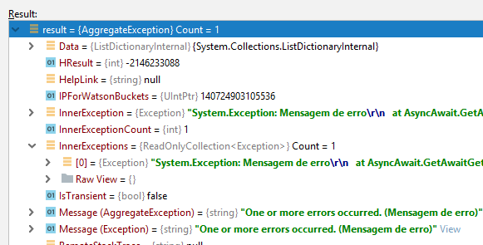
Utilizando .Result ou .Await()
public static async Task ObterResultado() { try { var resultado = GeradorResultado().Result; } catch(Exception ex) { Console.WriteLine(ex.Message); } }

Slide 24
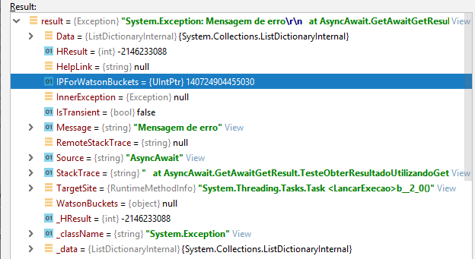
Utilizando .GetAwaiter().GetResult()
public static async Task ObterResultado() { try { var resultado = GeradorResultado().GetAwaiter().GetResult(); } catch(Exception ex) { Console.WriteLine(ex.Message); } }

Slide 25
Async / Await – Melhores Práticas
Sempre que possível retorne a tarefa diretamente

Slide 26
Exemplo
public static async Task TestarRetornoTaskMetodo() { var resultadoFormaIncorreta = await TesteObterResultadoMetodoTaskFormaIncorreta.ObterResultado(); Console.Write(resultadoFormaIncorreta); var resultadoFormaCorreta = await TesteObterResultadoMetodoTaskFormaCorreta.ObterResultado(); Console.Write(resultadoFormaCorreta); }

Slide 27
Forma Incorreta
public class TesteObterResultadoMetodoTaskFormaIncorreta { public static async Task<int> ObterResultado() => await ObterResultado1(); private static async Task<int> ObterResultado1() => await ObterResultado2(); private static async Task<int> ObterResultado2() => await ObterResultado3(); private static async Task<int> ObterResultado3() => await Task.Run(() => 10); }

Slide 28
Forma Correta
public class TesteObterResultadoMetodoTaskFormaCorreta { public static Task<int> ObterResultado() => ObterResultado1(); private static Task<int> ObterResultado1() => ObterResultado2(); private static Task<int> ObterResultado2() => ObterResultado3(); private static Task<int> ObterResultado3() => Task.Run(() => 10); }

Slide 29
Async / Await – Melhores Práticas
Excentro dentro de blocos try / catch
E blocos using

Slide 30
Forma incorreta
public static void ObterResultado() { try { ObterResultado1(); } catch (Exception ex) { Console.WriteLine(ex.Message); } } private static Task<int> ObterResultado1() => Task.Run(() => { return ObterResultado2(); }); private static Task<int> ObterResultado2() => throw new Exception("Mensagem de Erro");

Slide 31
Forma correta
public static async Task ObterResultado() { try { await ObterResultado1(); } catch (Exception ex) { Console.WriteLine(ex.Message); } } private static Task<int> ObterResultado1() => Task.Run(() => ObterResultado2()); private static Task<int> ObterResultado2() => throw new Exception("Mensagem de Erro");

Slide 32
Async / Await – Melhores Práticas
Utilize ConfigureAwait(false), quando possível

Slide 33
ConfigureAwait
public static void ObterResultado() { GerarResultadoAsync().ConfigureAwait(false); } private static async Task GerarResultadoAsync() { try { await GerarResultadoAsync1(); } catch (Exception ex) { Console.WriteLine(ex.Message); } } private static Task GerarResultadoAsync1() { return Task.Run(() => { throw new Exception("Mensagem de Erro"); }); }

Slide 34
Async / Await – Melhores Práticas
Quando possível, retorne ValueTask, ValueTask<T>

Slide 35
ValueTask
public static ValueTask<int> ObterResultado() { return new ValueTask<int>(Task.Run(() => 10)); }

Slide 36
Async / Await – Melhores Práticas
Sempre que possível use e abuse ContinueWith

Slide 37
ContinueWith
public static async Task<bool> ObterResultado() { var result = await ObterResultado1(); return result == 10; } public static Task<int> ObterResultado1() { return Task.Run(() => 9); }

Slide 38
ContinueWith
public static Task<bool> ObterResultado() { return ObterResultado1().ContinueWith(result => result.GetAwaiter().GetResult() == 10); } public static Task<int> ObterResultado1() { return Task.Run(() => 10); }

Slide 39



Obrigado !!!
https://www.codetraveler.io/NDCOslo-AsyncAwait/

